Slide 1


UNIVERSITATEA DIN BUCUREȘTI FACULTATEA DE MATEMATICĂ ȘI INFORMATICĂ SPECIALIZAREA CALCULATOARE ȘI TEHNOLOGIA INFORMAȚIEI APLICAȚIE WEB PENTRU GESTIONAREA PRODUSELOR ELECTRONICE
Absolvent: Nistor Andreea-Cristina Coordonator științific: Lect. Dr. Carmen Elena Chiriță
București, iunie-iulie 2023

Slide 2
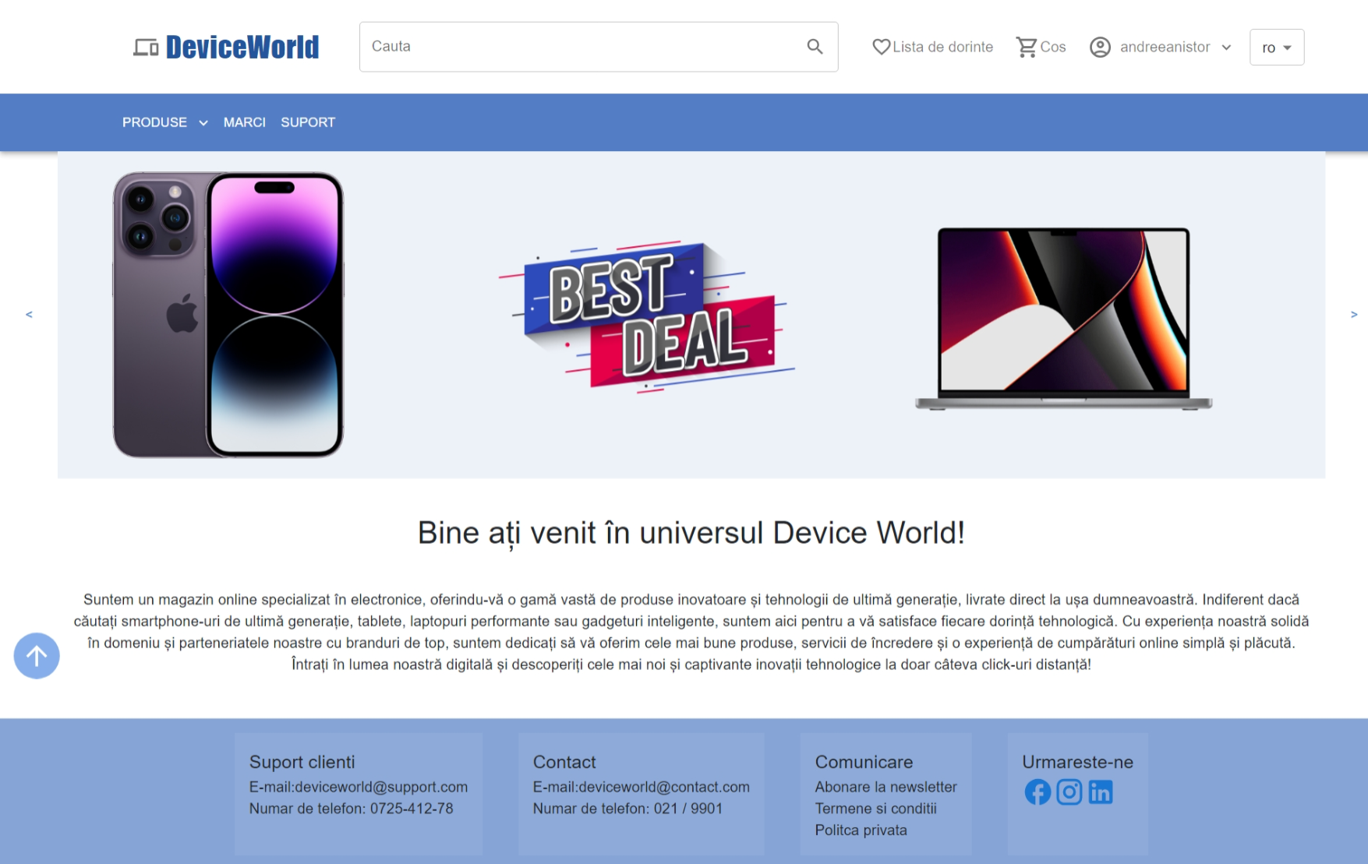
Introducere
Aplicația Device World
Motivația alegerii temei

Slide 3
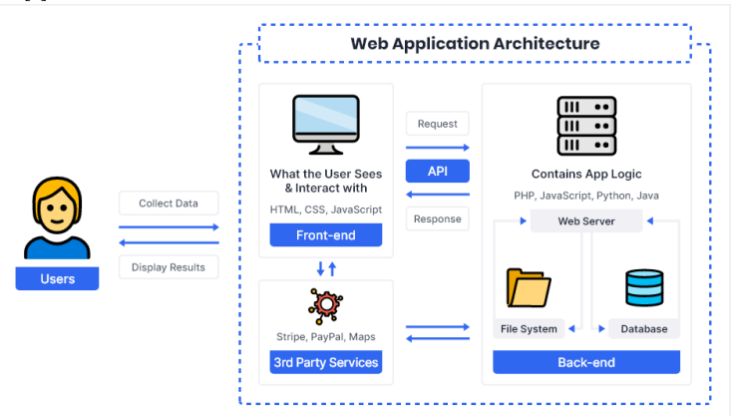
Tehnologiile utilizate
MEDIUL DE DEZVOLTARE:
Visual Studio Code
FRONTEND:
React.js, Material-UI,
HTML, CSS
BACKEND:
Express Node.js, PostgreSQL

Slide 4
Structura bazei de date
Users – utilizatorii aplicației
Products – produsele comercializate
Orders – comenzile plasate
Order Items – produsele unei comenzi
USERS
PK id
ORDERS
PK id
FK user_id
PRODUCTS
PK id
ORDER_ITEMS
PK id
FK order_id
FK product_id

Slide 5
Tipuri de utilizatori
Administrator
CLIENT
Guest
Necesită credențiale
Poate gestiona produsele și utilizatorii aplicației
Poate plasa comenzi
Poate salva produse în wishlist
Necesită credențiale
Poate plasa comenzi
Poate adăuga produse în wishlist
Nu necesită credențiale
Poate vizualiza produsele
Nu poate plasa comenzi
Nu poate adăuga produse în wishlist

Slide 6





Plasarea unei comenzi
ADAUGĂ
ÎN COȘ
PLASEAZĂ
COMANDA
COMANDĂ
PLASATA
PDF
ADAUGĂ
ÎN WISHLIST
ADAUGĂ
ÎN COȘ

Slide 7




Concluzii și îmbunătățiri
CONCLUZII:
Mai multe tipuri de utilizatori
Coș de cumpărături și listă de dorințe
Funcții de filtrare, sortare, căutare a produselor, recomandări
Plasarea comenzilor bine definită
Aplicație responisve
ÎMBUNĂTĂȚIRI:
Adăugarea recenziilor pentru produse
Implementarea unui sistem de plată online

Slide 8

Vă mulțumesc!

